Slide 1
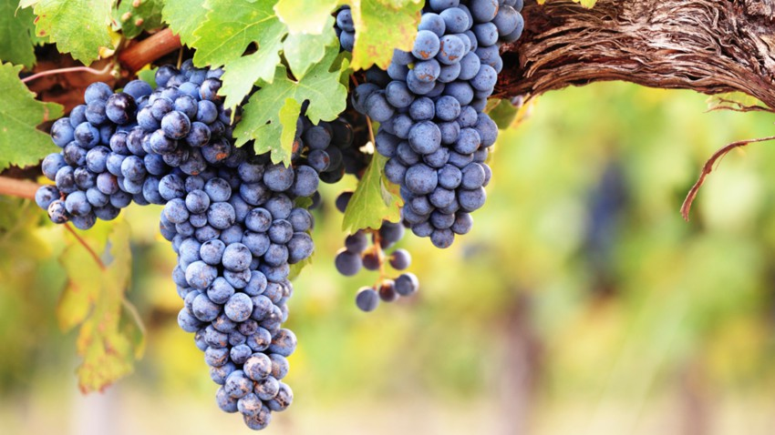

Slide 2
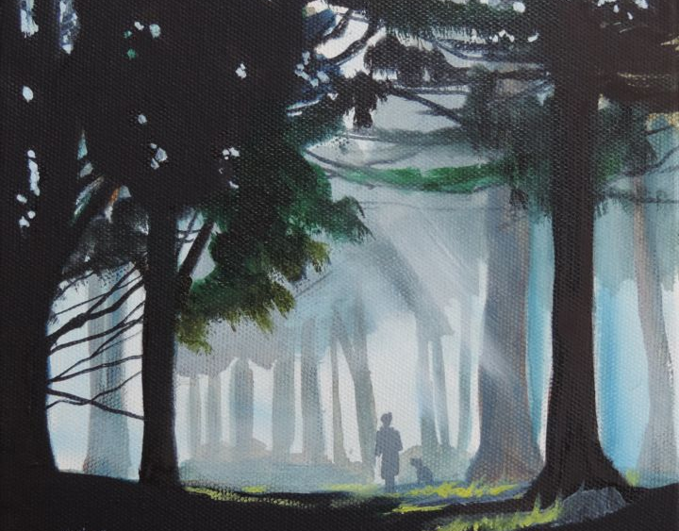
Marche, ne cours pas.
C’est simple.
Marche, ne cours pas.
Walk, don’t run.
That’s it.
Walk, don’t run.
MARCHE, NE COURS PAS - WALK DON’T RUN (Rob Bell)

Slide 3
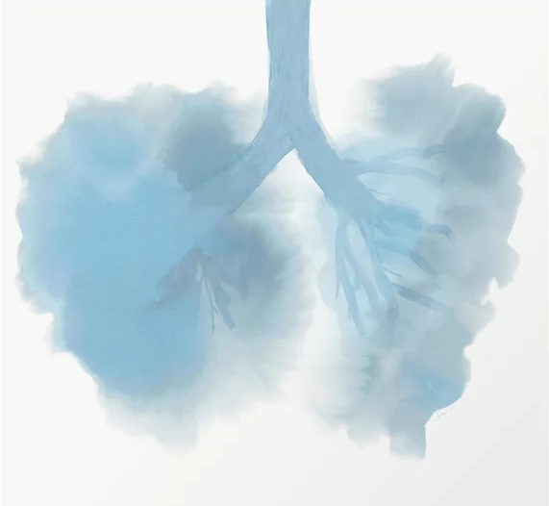
Ralentis, respire profondément,
Et ouvre les yeux parce qu’il existe
tout un monde à l’intérieur de celui-ci.
Slow down, breathe deeply,
and open your eyes because there’s
a whole world right here within this one.

Slide 4
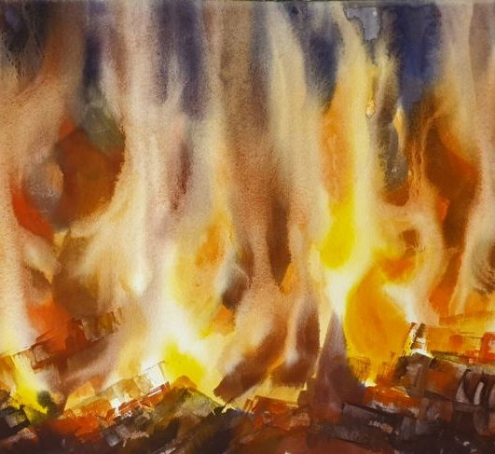
Le buisson ne s'enflamme pas soudainement,
il brûlait tout le temps.
Moïse se déplace simplement
assez lentement pour le voir.
The bush doesn’t suddenly catch on fire,
it’s been burning the whole time.
Moses is simply moving
slowly enough to see it.

Slide 5
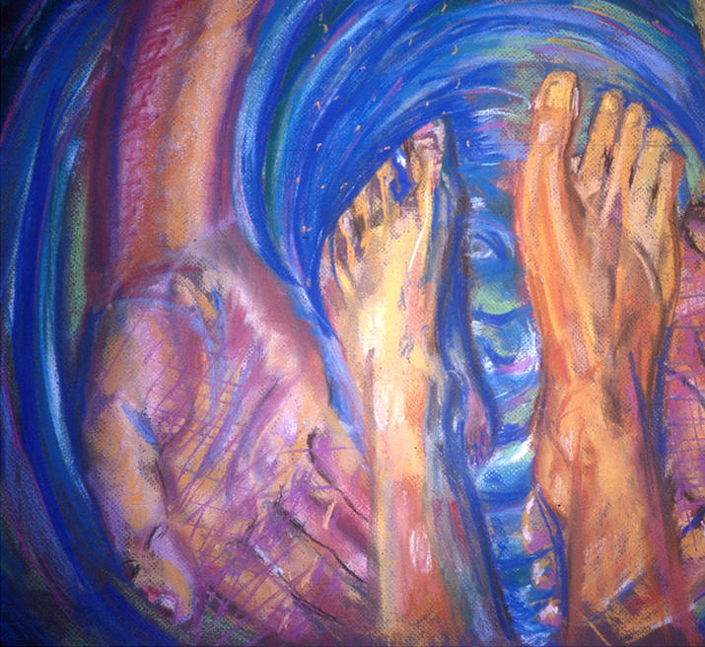
Et quand il le voit,
il enlève ses sandales.
Non parce que le lieu est soudainement devenu saint,
mais parce qu'il prend conscience que l’endroit a toujours été saint.
And when he does,
he takes off his sandals.
Not because the ground has suddenly become holy, but because he’s just now becoming aware that the ground has been holy the whole time.

Slide 6
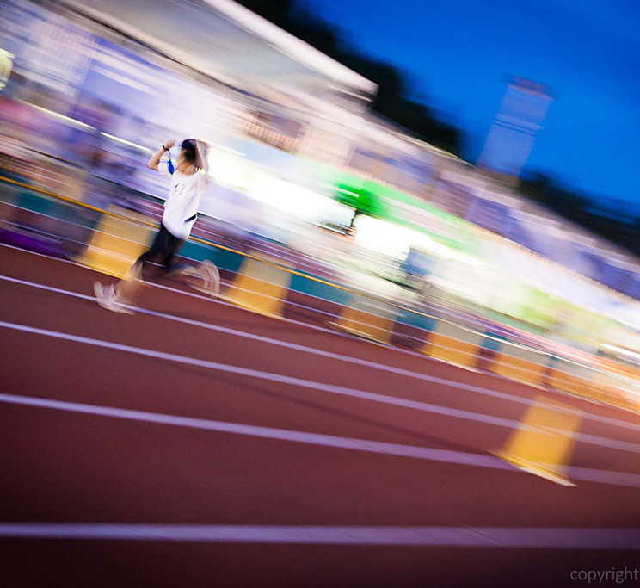
L’efficacité, Dieu n’en fait pas l’objectif ultime pour ta vie,
L’agitation non plus,
Encore moins le nombre de tâches que tu peux achever en une journée,
Ni la rapidité, ni même le succès.
Efficiency is not God’s highest goal for your life, neither is busyness,
or how many things you can get done in one day, or speed, or even success.

Slide 7
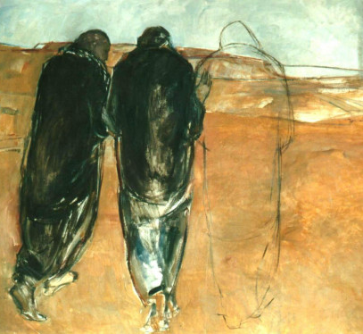
Mais marcher, qui mène à voir,
Là, c’est quelque chose.
C’est une invitation adressée à chacun de nous, aujourd’hui
Et chaque jour, à travers chaque conversation, interaction, événement et moment: une invitation à marcher au lieu de courir.
Une invitation à voir ainsi tout un monde à l’intérieur de celui-ci.
But walking, which leads to seeing,
now that’s something.
That’s the invitation for every one of us today, and everyday, in every conversation, interaction,
event, and moment: to walk, not run.
And in doing so, to see a whole world right here within this one.

Slide 8

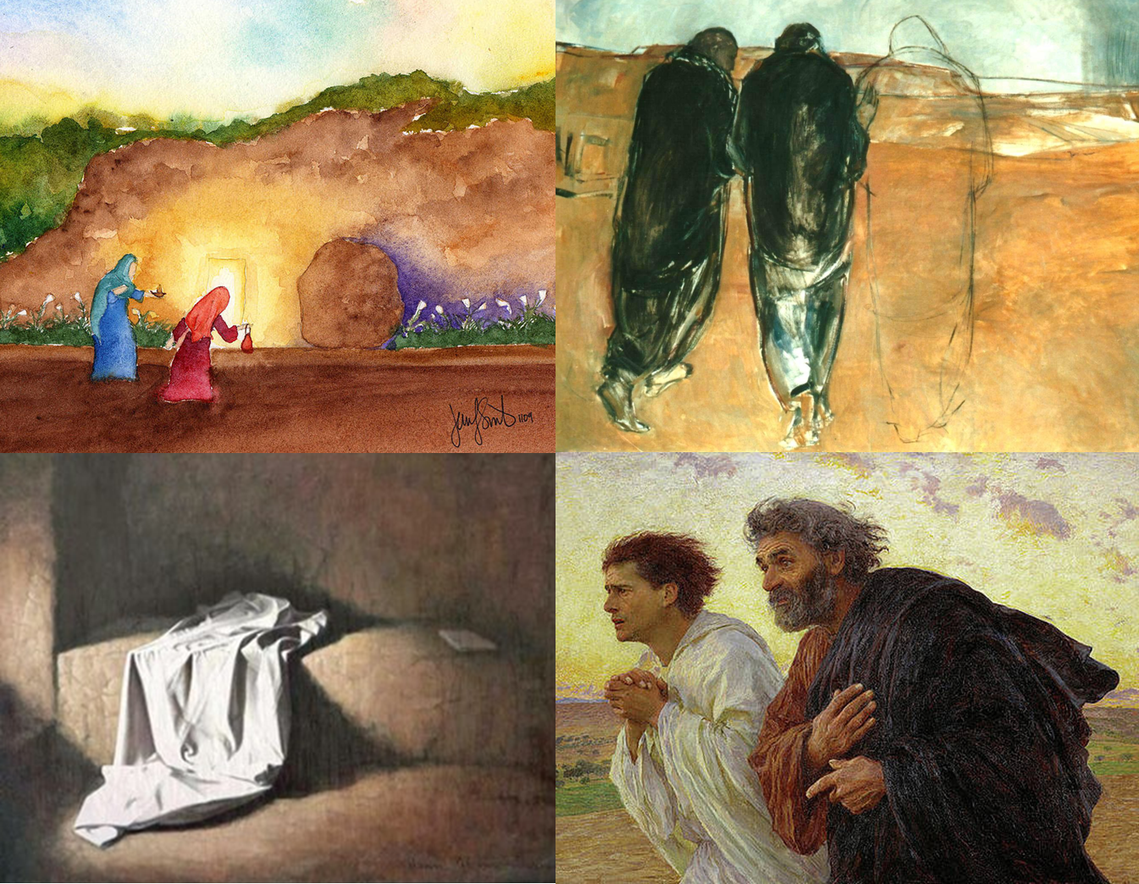
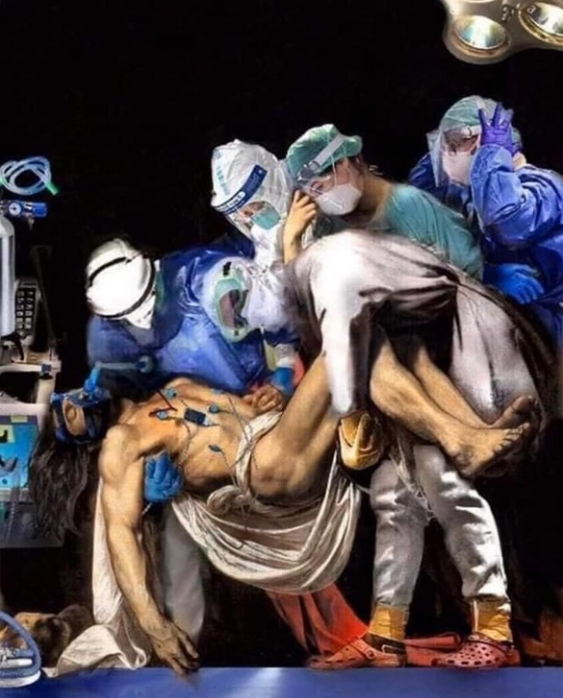
L'Éternel répondit:
« Je marcherai moi-même avec toi, et je te donnerai du repos »
Exode 33:14
Notes:
Prendre le temps de se mettre en presence du Seigneur.. Se rappeler de celui qui nous met en marche et qui marche avec nous.

